Slide 1
System umożliwiający zautomatyzowany zapis i przetwarzanie danych o temperaturze
Autor: Sebastian Buczek
Warszawa, 31 sierpnia 2020

Slide 2
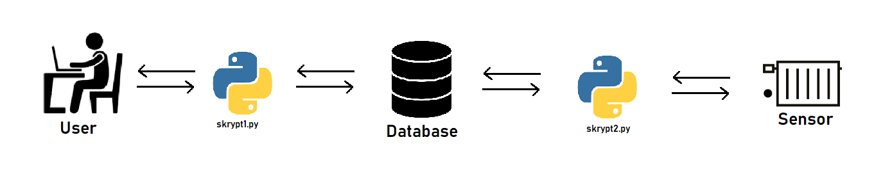
Model

Slide 3
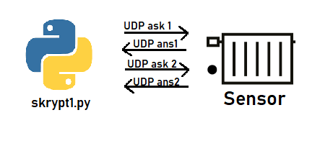

Slide 4
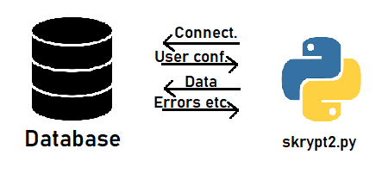

Slide 5
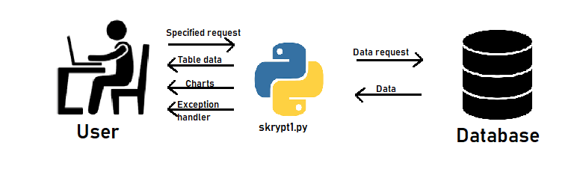

Slide 7

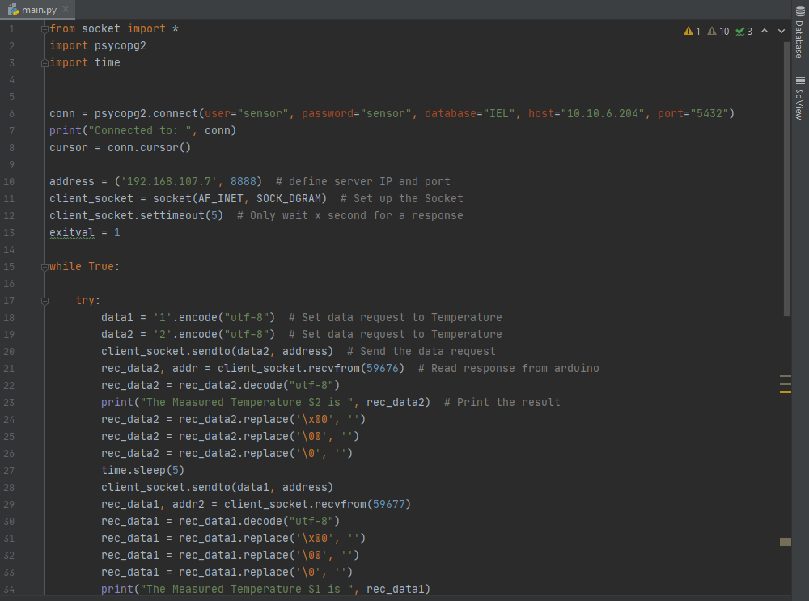
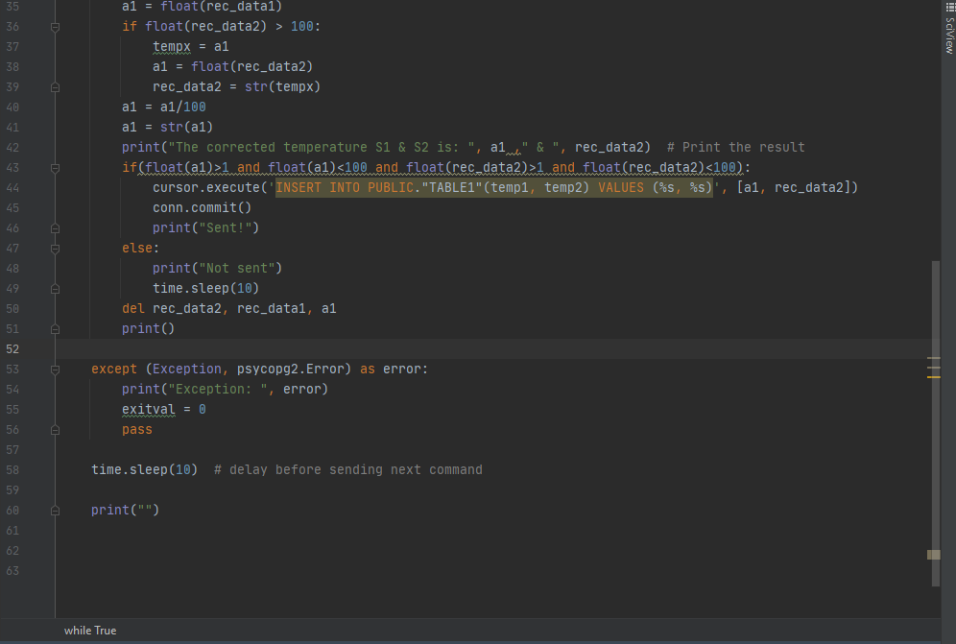
Kod źródłowy
psycopg2.connect()
address = (’adres_czujnika’, port)
cursor.execute(’command’)
connection.commit()

Slide 8

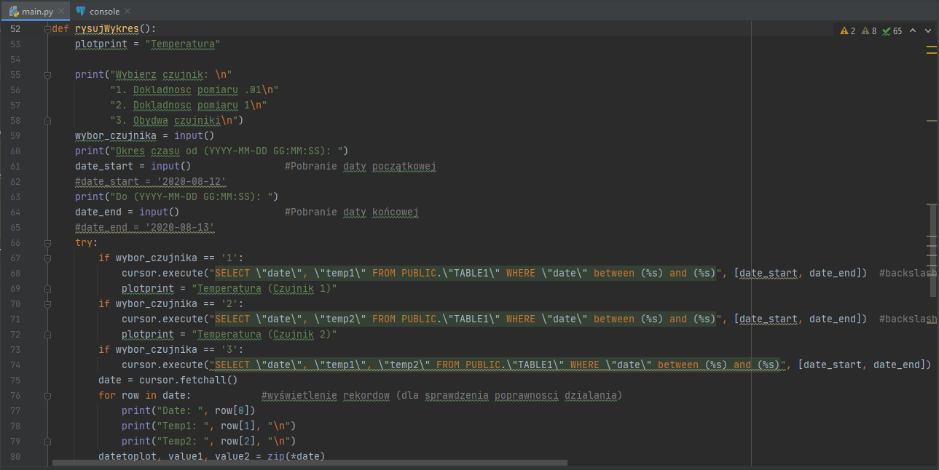
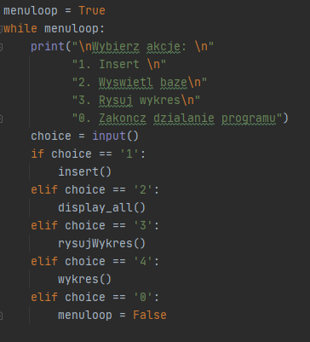
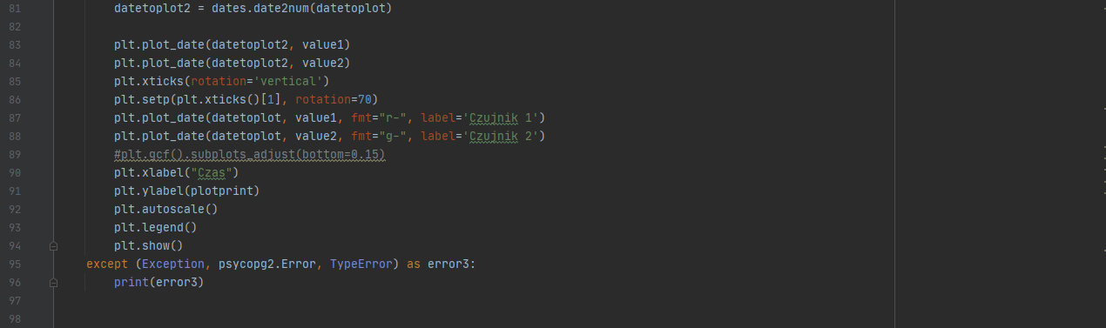
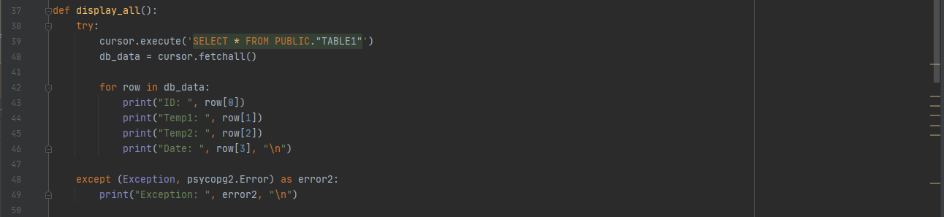
Kod źródłowy
psycopg2

Slide 9
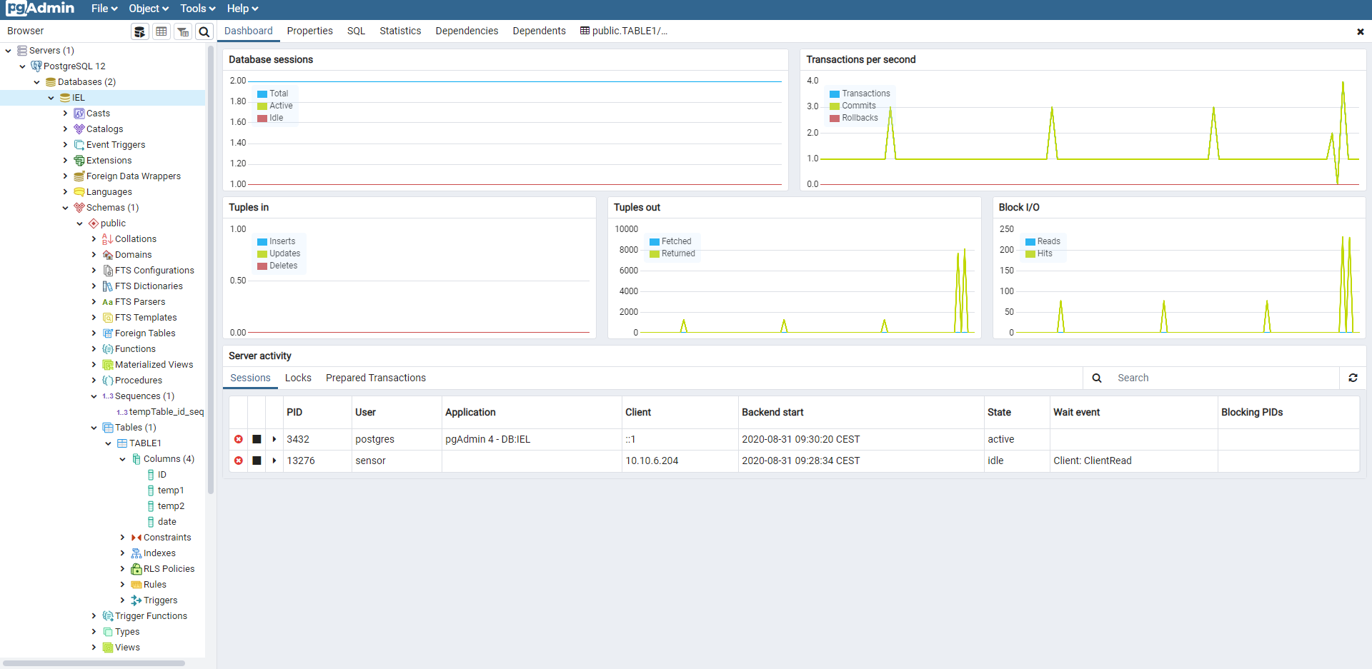
Baza danych

Slide 10
Dziękuję za uwagę

